Slide 1
Opěrná soustava
Páteř, hrudník, horní a dolní končetiny

Slide 2
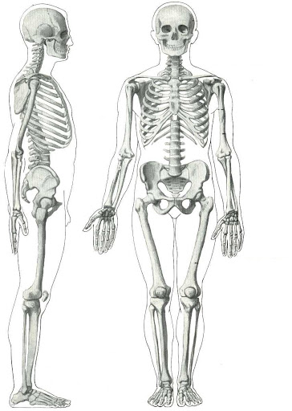
Páteř
Funkce: drží tělo a chrání míchu
Je složená z obratlů
Je dvakrát esovitě zahnutá
Mezi obratli se nachází meziobratlové chrupavčité ploténky
– umožňují pružnost páteře a tlumí nárazy
Nesprávné držení těla vede k vybočení páteře - skolióze

Slide 3
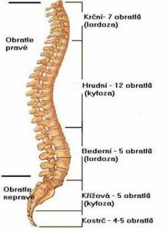
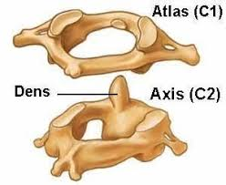
Stavba páteře
1. a 2. krční obratle
nosič
nese hlavu
čepovec
Umožňuje otáčení hlavy

Slide 4
Stavba páteře
Páteř je tvořena z obratlů - krční (7) – 1. krční obratel = nosič (atlas) – nese lebku
2. krční obratel = čepovec (axis) – umožňuje otáčení hlavy
- hrudní (12) – připojena na žebra
- bederní (5)
- křížové (5) – srostlé
- kostrční (4 – 5) – srostlé
Stavba obratle – tělo + obratlový otvor – otvor pro míchu
- výběžky – trnový – orientace dozadu
- příčný

Slide 5
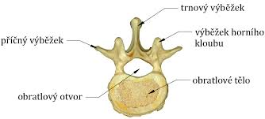
Stavba těla obratle

Slide 6
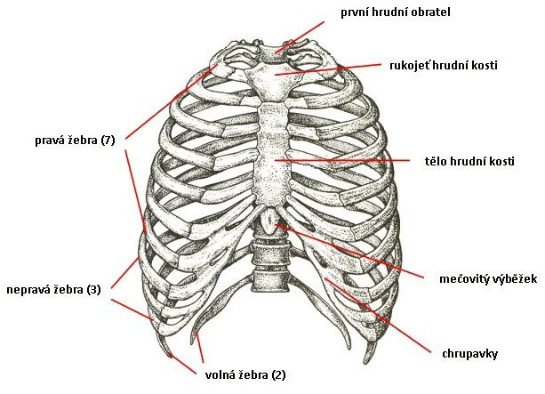
Hrudník

Slide 7
HRUDNÍK
Chrání vnitřní orgány
Je tvořen z 12 párů žeber, hrudních obratlů a hrudní kost
12 párů žeber ----- 7 pravých – připojené na hrudní kost chrupavkou
------- 3 nepravé – připojené přes chrupavku
------- 2 páry volné
Hrudní kost tvořena rukojetí, tělem a mečovitým výběžkem
Pružné spojení žeber s obratli umožňuje dýchání

Slide 8
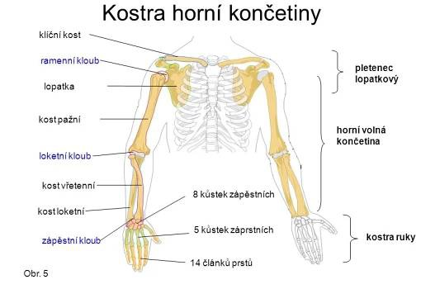

Slide 9
Kostra horní končetiny
Pletenec horní končetiny – lopatka a klíční kost
kloub ramenní
kost pažní
kloub loketní
předloktí – kost vřetenní – směřuje k palci.
kost loketní – směřuje k malíku
kostra ruky – zápěstní kůstky (8)
- záprstní kůstky (5)
- články prstů (14)

Slide 10
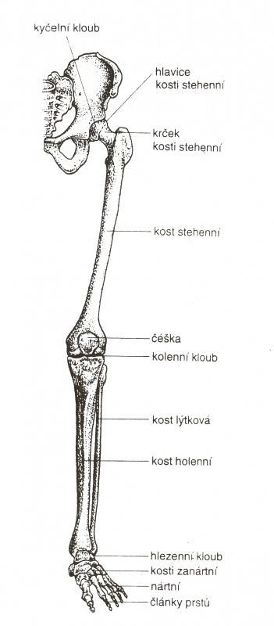
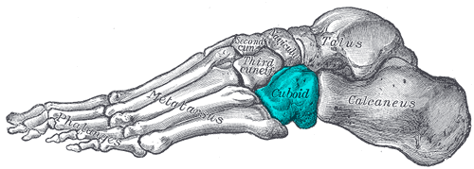
Kostra dolní končetiny

Slide 11
Kostra dolní končetiny
Pletenec pánevní – tvořen z kosti sedací, kyčelní a stydké
kloub kyčelní
kost stehenní
kloub kolenní – kryt čéškou
bérec – k. holenní – tvoří vnitřní kotník (hlezno)
k. lýtková – tvoří vnější kotník
kostra nohy – zánártní kůstky (7) – největší je patní kůstka
- nártní kůstky (5)
- články prstů (14)
Zánártní a nártní kůstky spolus vazy tvoří tzv. nožní klenbu

